Slide 1
Проблемные вопросы применения расчетного обоснования отступлений от норм пожарной безопасности и перспективы развития расчётного моделирования
Всероссийская научно-практическая конференция:
«Применение методов инженерного анализа и компьютерного моделирования при разработке и оценке эффективности противопожарных мероприятий».
г. Екатеринбург, 7 декабря 2021 г.
Журавлев Юрий Юрьевич
инженер научно-технического отдела ИКБС НИУ МГСУ

Slide 2
Как сделать расчет риска, чтобы он соответствовал положениям Методики, обосновывал отступления от требований Сводов правил по пожарной безопасности и снимал даже те отступления, которые не может учесть?
И как при всем этом, оформить этот расчет так, чтобы проверяющий его, принял?

Slide 3
УВЫ, НИКАК

Slide 4
Статья 6 123-ФЗ, о чем говорит?
О, том, какими способами мы подтверждаем соответствие объекта защиты требованиям пожарной безопасности:
Первый способ.
В полном объеме выполняем требования ФЗ (от которого отступать нельзя) и расчет величины пожарного риска не превышает установленных значений.
Мы сделали такой расчет риска, результаты и выводы которого, полученные при определении пожарного риска, обосновывают лишь те параметры и характеристик зданий, сооружений и строений, которые учитываются в Методике.
Второй способ.
В полном объеме выполняем требования ФЗ (от которого, по прежнему отступать нельзя) и требования нормативных документов по пожарной безопасности.
То есть наш объект защиты соответствует нормам, что само по себе, прекрасно, но редко достижимо в реальной жизни.
Третий способ (в рамках статьи 78 123-ФЗ).
Для зданий, сооружений, для которых отсутствуют нормативные требования пожарной безопасности, на основе требований ФЗ-123 должны быть разработаны специальные технические условия, отражающие специфику обеспечения их пожарной безопасности и содержащие комплекс необходимых инженерно-технических и организационных мероприятий по обеспечению пожарной безопасности.
Напомню, что СТУ согласованные в установленном порядке, являются нормативным документом по пожарной безопасности для объекта защиты.

Slide 5
Что можно, и что нельзя обосновывать риском?
* Параметр или характеристика здания не учитываются методикой, если при их значительном изменении результат расчета не изменится.
Что обосновывает расчёт риска
(как пример):
Ширину путей эвакуации;
Превышение максимального расстояния по путям эвакуации;
Отсутствие систем: АУПТ, ДУ.
А как же системы АПС и СОУЭ?
Что не обосновывает расчет риска:
Степень огнестойкости здания (даже если у вас люди убежали менее чем за 10 минут, и заказчику ну очень хочется сделать IV степень огнестойкости);
Отсутствие внутреннего противопожарного водопровода;
Отсутствие огнезащитной обработки конструкций;
Параметры проезда для пожарной техники – возможность эффективной работы пожарных подразделений.
И многое другое…

Slide 6
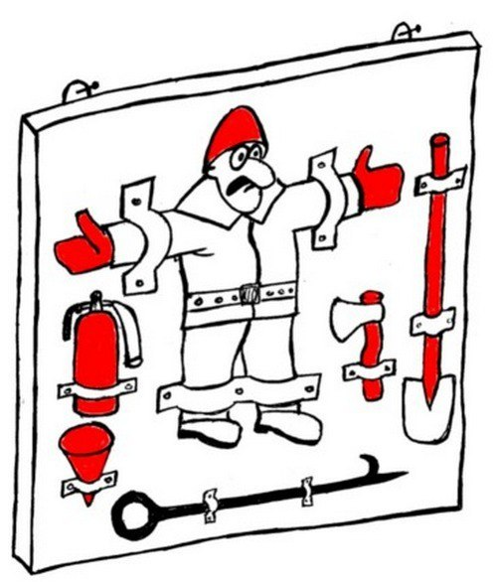
И что же делать?
Есть на объекте проблема, как ее решить, если многое нельзя?

Slide 7
Законопроект с изменениями в 123-ФЗ был принят Государственной Думой в первом чтении 18.11.2021
Статья 6 123-ФЗ предполагает расширение условий соответствия объектов защиты требованиям пожарной безопасности, в том числе при использовании различных расчетных обоснований, испытаний, исследований, а также выполнении требований специальных технических условий и стандартов организации.
1) выполнены требования пожарной безопасности, содержащиеся в нормативных документах по пожарной безопасности, указанных в пункте 1 части 3 статьи 4 123-ФЗ;
2) пожарный риск не превышает допустимых значений, установленных 123-ФЗ;
3) выполнены требования пожарной безопасности, содержащиеся в специальных технических условиях, отражающих специфику обеспечения пожарной безопасности зданий и сооружений и включающих в себя комплекс необходимых инженерно-технических и организационных мероприятий по обеспечению пожарной безопасности, согласованных в порядке, установленном федеральным органом исполнительной власти, уполномоченным на решение задач в области пожарной безопасности;
4) выполнены требования пожарной безопасности, содержащиеся в стандарте организации, согласованном в порядке, установленном федеральным органом исполнительной власти, уполномоченным на решение задач в области пожарной безопасности;
5) результаты исследований, расчетов и (или) испытаний подтверждают обеспечение пожарной безопасности объекта защиты в соответствии с частью 7 статьи 6 123-ФЗ.
НО, всегда, есть но!
часть 7 статьи 6 изложить в следующей редакции:
7. Порядок проведения расчетов по оценке пожарного риска определяется нормативными правовыми актами Российской Федерации и нормативными документами по пожарной безопасности. Результаты и выводы, полученные при проведении указанных расчетов, используются для обоснования проектных значений параметров и других проектных характеристик зданий и сооружений, которые учитываются в методиках, утвержденных федеральным органом исполнительной власти, уполномоченным на решение задач в области пожарной безопасности. Для обоснования проектных значений параметров и других проектных характеристик зданий и сооружений, которые не учитываются в указанных методиках, обеспечение пожарной безопасности объекта защиты может быть обосновано результатами проведения исследований, расчетов и (или) испытаний, выполненных в соответствии с нормативными документами по пожарной безопасности.

